Slide 1
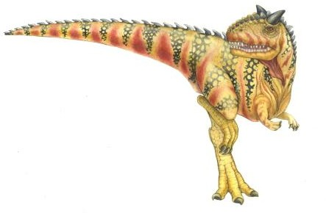
Chapter 8:
Virtual-Memory Management
Operating System Concepts – 10th Edition
Silberschatz, Galvin and Gagne ©2018

Slide 2

Chapter 8: Virtual-Memory Management
Background Demand Paging Page Replacement Allocation of Frames
เพจความต้องการ
การเปลี่ยนหน้า
การจัดสรรเฟรม

Slide 3

Objectives
เพื่ออธิบายประโยชน์ของระบบหน่วยความจำเสมือน
To describe the benefits of a virtual memory system
To explain the concepts of demand paging, page-replacement algorithms, and allocation of page frames
เพื่ออธิบายแนวคิดของเพจความต้องการ อัลกอริธึมการแทนที่เพจ และการจัดสรรเฟรมเพจ

Slide 4

Background
โค้ดจำเป็นต้องอยู่ในหน่วยความจำเพื่อดำเนินการ แต่แทบไม่ได้ใช้ทั้งโปรแกรม
Code needs to be in memory to execute, but entire program rarely used
Error code, unusual routines, large data structures Entire program code not needed at same time Consider ability to execute partially-loaded program
Program no longer constrained by limits of physical memory
Each program takes less memory while running -> more programs run at the same time
 Increased CPU utilization and throughput with no
increase in response time or turnaround time
Less I/O needed to load or swap programs into memory -> each user program runs faster
รหัสข้อผิดพลาด กิจวัตรที่ผิดปกติ โครงสร้างข้อมูลขนาดใหญ่
ไม่จำเป็นต้องใช้รหัสโปรแกรมทั้งหมดในเวลาเดียวกัน
พิจารณาความสามารถในการรันโปรแกรมที่โหลดเพียงบางส่วน
โปรแกรมไม่ถูกจำกัดด้วยขีดจำกัดของหน่วยความจำกายภาพอีกต่อไป
แต่ละโปรแกรมใช้หน่วยความจำน้อยลงในขณะทำงาน -> มีโปรแกรมทำงานมากขึ้นในเวลาเดียวกัน
เพิ่มการใช้งาน CPU และปริมาณงานโดยไม่เพิ่มเวลาตอบสนองหรือเวลาตอบสนอง
I/O น้อยลงที่จำเป็นในการโหลดหรือสลับโปรแกรมลงในหน่วยความจำ -> แต่ละโปรแกรมของผู้ใช้จะทำงานเร็วขึ้น

Slide 5
Background
หน่วยความจำเสมือน – การแยกหน่วยความจำลอจิคัลของผู้ใช้ออกจากหน่วยความจำกายภาพ
Virtual memory – separation of user logical memory from physical memory.
Only part of the program needs to be in memory for execution
Logical address space can therefore be much larger than physical address space
Allows address spaces to be shared by several processes
Allows for more efficient process creation
More programs running concurrently
Less I/O needed to load or swap processes
Virtual address space – logical view of how process is stored in memory Usually start at address 0, contiguous addresses until end of space Meanwhile, physical memory organized in page frames
MMU must map logical to physical
Virtual memory can be implemented via: Demand paging
Demand segmentation
เพียงส่วนหนึ่งของโปรแกรมเท่านั้นที่ต้องอยู่ในหน่วยความจำเพื่อดำเนินการ
พื้นที่ที่อยู่แบบลอจิคัลจึงสามารถมีขนาดใหญ่กว่าพื้นที่ที่อยู่ทางกายภาพได้มาก
อนุญาตให้ใช้ช่องว่างที่อยู่ร่วมกันโดยหลายกระบวนการ
ช่วยให้การสร้างกระบวนการมีประสิทธิภาพมากขึ้น
โปรแกรมเพิ่มเติมที่ทำงานพร้อมกัน
ต้องใช้ I/O น้อยลงในการโหลดหรือสลับกระบวนการ
พื้นที่ที่อยู่เสมือน – มุมมองเชิงตรรกะของวิธีการจัดเก็บกระบวนการในหน่วยความจำ
มักจะเริ่มต้นที่ที่อยู่ 0 ที่อยู่ติดกันจนกระทั่งสิ้นสุดช่องว่าง
ในขณะเดียวกัน หน่วยความจำกายภาพที่ถูกจัดอยู่ในกรอบหน้า
MMU ต้องแมปตรรกะกับกายภาพ
หน่วยความจำเสมือนสามารถใช้งานได้ผ่าน:
เพจความต้องการ
การแบ่งส่วนความต้องการ

Slide 6
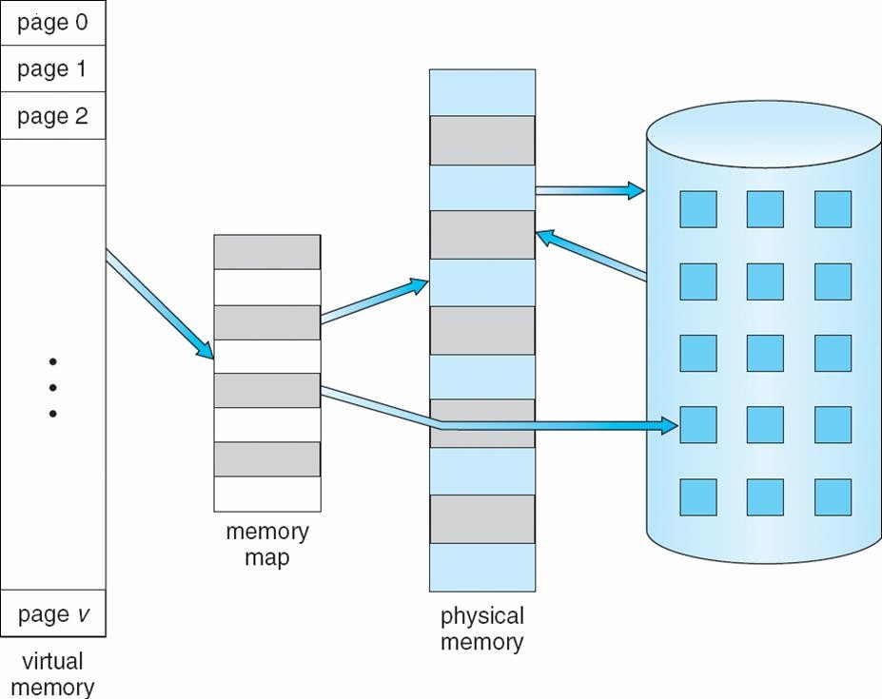
Virtual Memory That is Larger Than Physical Memory
หน่วยความจำเสมือนที่มีขนาดใหญ่กว่าหน่วยความจำกายภาพ
⇒

Slide 7
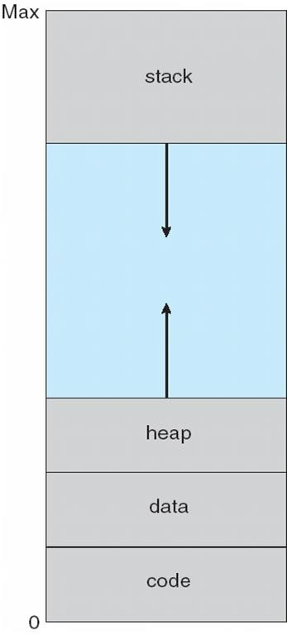
Virtual-address Space
พื้นที่ที่อยู่เสมือน

Slide 8
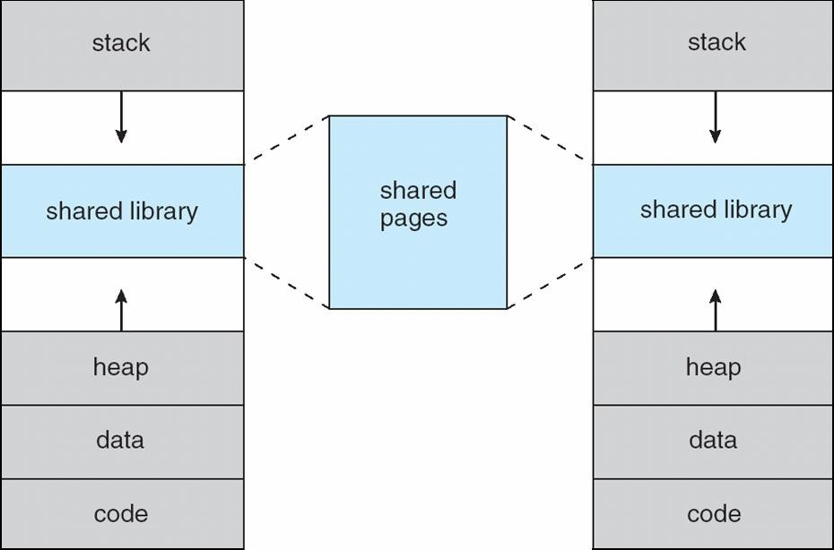
Shared Library Using Virtual Memory
ไลบรารีที่ใช้ร่วมกันโดยใช้หน่วยความจำเสมือน

Slide 9
Demand Paging
เพจความต้องการ
(การจัดสรร Paging ตามความต้องการที่ร้องขอ)
Bring a page into memory only when it is needed
Less I/O needed
Less memory needed Faster response More users
Page is needed ⇒ reference to it (หากต้องการใช้ page ให้อ้างตำแหน่งถึง page ที่ต้องการ) invalid reference ⇒ abort (หากอ้างตำแหน่งไม่ถูกต้องให้ยกเลิก)
not-in-memory ⇒ bring to memory (หากอ้างแล้วไม่มีใน memory ให้นำเข้ามาไว้ใน memory)
Lazy swapper – never swaps a page into memory unless page will be needed Swapper that deals with pages is a pager
นำเพจเข้าสู่หน่วยความจำเมื่อจำเป็นเท่านั้น
ต้องการ I/O น้อยลง
ต้องการหน่วยความจำน้อยลง
ตอบสนองเร็วขึ้น
ผู้ใช้มากขึ้น
จำเป็นต้องมีหน้า ⇒ อ้างอิงถึงหน้านั้น
การอ้างอิงไม่ถูกต้อง ⇒ ยกเลิก
ไม่อยู่ในหน่วยความจำ ⇒ นำมาสู่หน่วยความจำ
Lazy swapper – อย่าสลับหน้าลงในหน่วยความจำ เว้นแต่จำเป็นต้องใช้หน้า
Swapper ที่เกี่ยวข้องกับเพจคือเพจเจอร์

Slide 10
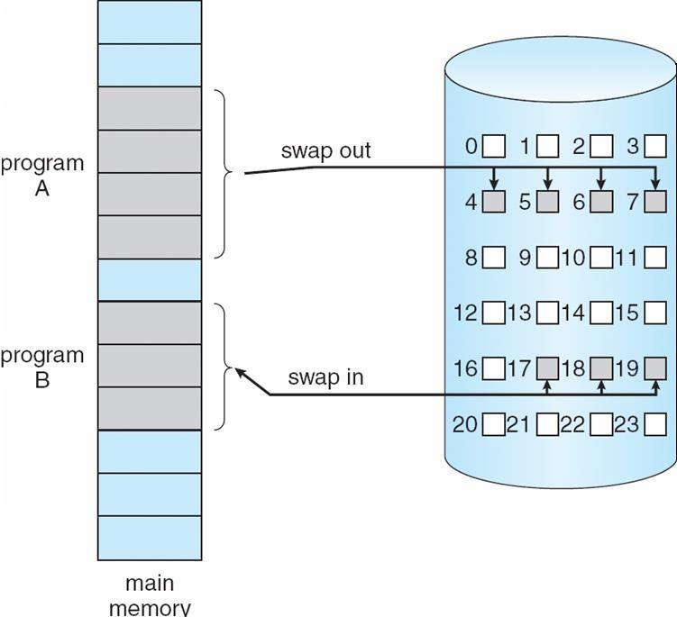
Transfer of a Paged Memory to Contiguous Disk Space
การถ่ายโอนหน่วยความจำแบบเพจไปยังพื้นที่ดิสก์ที่อยู่ติดกัน
มี pager เป็นตัวย้าย page
เข้า (swap in) หรือออก (swap out)

Slide 11
Valid-Invalid Bit
บิตที่ถูกต้อง-ไม่ถูกต้อง
แต่ละรายการในตารางเพจจะเชื่อมโยงบิตที่ถูกต้องและไม่ถูกต้อง (v ⇒ ในหน่วยความจำ, i ⇒ ไม่ได้อยู่ในหน่วยความจำ)
With each page table entry a valid–invalid bit is associated (v ⇒ in-memory, i ⇒ not-in-memory)
Initially valid–invalid bit is set to i on all entries Example of a page table snapshot:
Frame # valid-invalid bit
v v v v i
บิตที่ถูกต้องในตอนแรกถูกตั้งค่าเป็น i ในทุกรายการ
ตัวอย่างสแนปชอตตารางหน้า:
….
page fault
i i
page table
During address translation, if valid–invalid bit in page table entry is I ⇒ page fault (การอ้างอิงผิดหน้าหรือไม่พบหน้าที่ต้องการ).
ในระหว่างการแปลที่อยู่ หากบิตที่ถูกต้อง–ไม่ถูกต้องในรายการตารางเพจคือ I ⇒ ข้อบกพร่องของเพจ

Slide 12
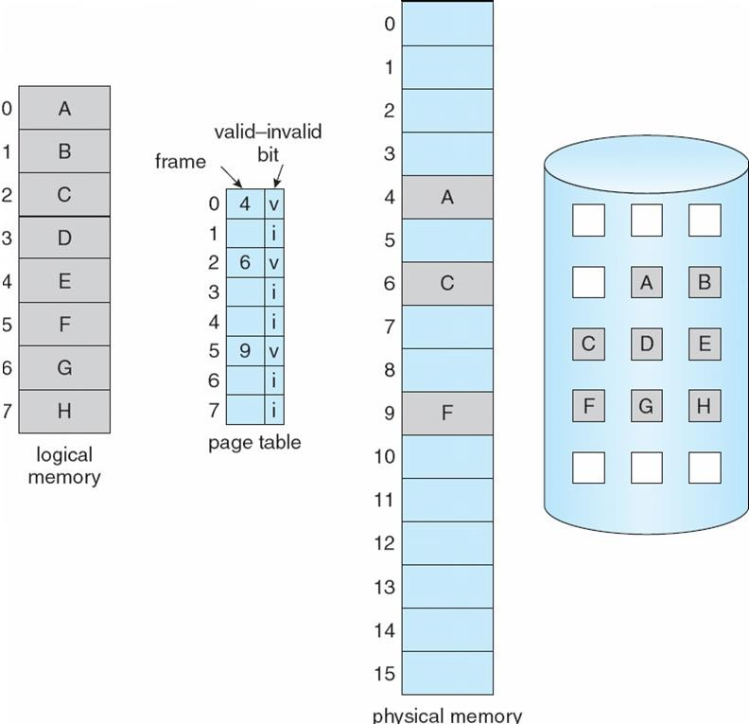
Page Table When Some Pages Are Not in Main Memory
ตารางเพจเมื่อบางเพจไม่อยู่ในหน่วยความจำหลัก

Slide 13
Page Fault
ความผิดของหน้า
เมื่อมีการอ้างอิงผิดหน้าหรือไม่พบหน้าที่ต้องการในหน่วยความจำหลัก (page fault) จะมีขั้นตอนดาเนินการดังนี้
If there is a reference to a page, first reference to that page will
trap to operating system:
page fault
Operating system looks at another table to decide:
Invalid reference ⇒ abort
Just not in memory
Get empty frame
Swap page into frame
Reset tables
Set validation bit = v
Restart the instruction that caused the page fault
หากมีการอ้างอิงไปยังเพจ การอ้างอิงไปยังเพจนั้นเป็นครั้งแรกจะดักกับระบบปฏิบัติการ:
ความผิดของหน้า
ระบบปฏิบัติการจะพิจารณาตารางอื่นเพื่อตัดสินใจ:
การอ้างอิงไม่ถูกต้อง ⇒ ยกเลิก
แค่ไม่ได้อยู่ในความทรงจำ
รับกรอบเปล่า
สลับหน้าเป็นเฟรม
รีเซ็ตตาราง
ตั้งค่าบิตการตรวจสอบ = v
รีสตาร์ทคำสั่งที่ทำให้เกิดข้อผิดพลาดของหน้า

Slide 14


Page Fault (Cont.)
ความผิดพลาดของหน้า
รีสตาร์ทคำสั่ง
Restart instruction (ทำต่อจากจุดที่ได้ทำมาแล้วล่าสุด หรือ ทำต่อจากจุดที่เกิด page fault ขึ้น)
block move
บล็อกย้าย
ตำแหน่งเพิ่ม/ลดอัตโนมัติ
auto increment/decrement location

Slide 15
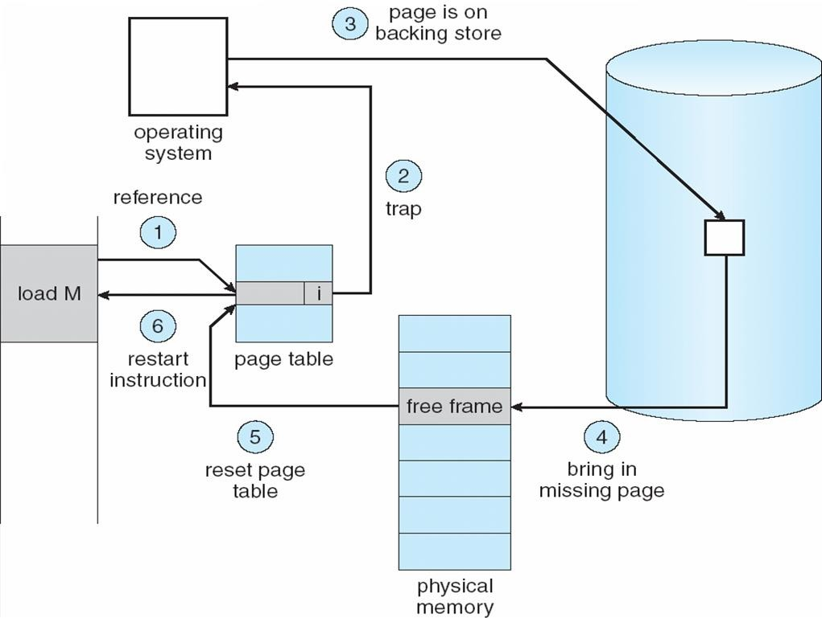
Steps in Handling a Page Fault
ขั้นตอนในการจัดการกับ Page Fault

Slide 16
What happens if there is no free frame?
จะเกิดอะไรขึ้นหากไม่มีเฟรมฟรี?
การแทนที่หน้า – ค้นหาหน้าบางหน้าในหน่วยความจำ แต่ไม่ได้ใช้งานจริง ให้สลับออก
Page replacement – find some page in memory, but not
really in use, swap it out
algorithm
performance – want an algorithm which will result in
minimum number of page faults
Same page may be brought into memory several times
อัลกอริทึม
ประสิทธิภาพ – ต้องการอัลกอริธึมที่จะส่งผลให้มีข้อผิดพลาดของหน้าน้อยที่สุด
หน้าเดียวกันอาจถูกดึงเข้ามาในความทรงจำหลายครั้ง

Slide 17
Page Replacement
การเปลี่ยนหน้า
ป้องกันการจัดสรรหน่วยความจำมากเกินไปโดยการแก้ไขรูทีนการบริการข้อบกพร่องของเพจเพื่อรวมการแทนที่เพจด้วย
Prevent over-allocation of memory by modifying page-fault service
routine to include page replacement
Use modify (dirty) bit to reduce overhead of page transfers – only modified pages are written to disk
Page replacement completes separation between logical memory and physical memory – large virtual memory can be provided on a smaller physical memory
ใช้บิตแก้ไข (สกปรก) เพื่อลดค่าใช้จ่ายในการถ่ายโอนเพจ - เฉพาะหน้าที่แก้ไขเท่านั้นที่จะถูกเขียนลงดิสก์
การแทนที่หน้าจะทำให้การแยกระหว่างหน่วยความจำลอจิคัลและหน่วยความจำกายภาพสมบูรณ์ - หน่วยความจำเสมือนขนาดใหญ่สามารถจัดเตรียมไว้ในหน่วยความจำกายภาพที่มีขนาดเล็กกว่าได้

Slide 18
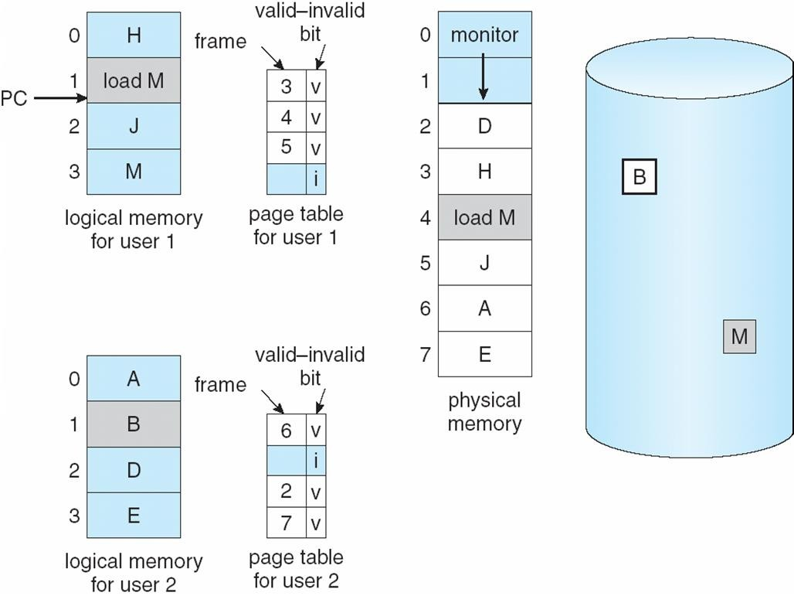
Need For Page Replacement
จำเป็นต้องเปลี่ยนหน้า
0
1
2
3
0
1
2
3

Slide 19
Basic Page Replacement
การเปลี่ยนหน้าพื้นฐาน
ค้นหาตำแหน่งของหน้าที่ต้องการบนดิสก์
Find the location of the desired page on disk
Find a free frame:
If there is a free frame, use it
If there is no free frame, use a page replacement algorithm to select a victim frame
Bring the desired page into the (newly) free frame; update the page and frame tables
Restart the process
ค้นหาเฟรมฟรี:
ถ้ามีกรอบว่างก็ใช้
หากไม่มีเฟรมว่าง ให้ใช้อัลกอริธึมการแทนที่หน้าเพื่อเลือกเฟรมเหยื่อ
นำหน้าที่ต้องการมาไว้ในเฟรมอิสระ (ใหม่) อัพเดตตารางเพจและเฟรม
เริ่มกระบวนการใหม่

Slide 20
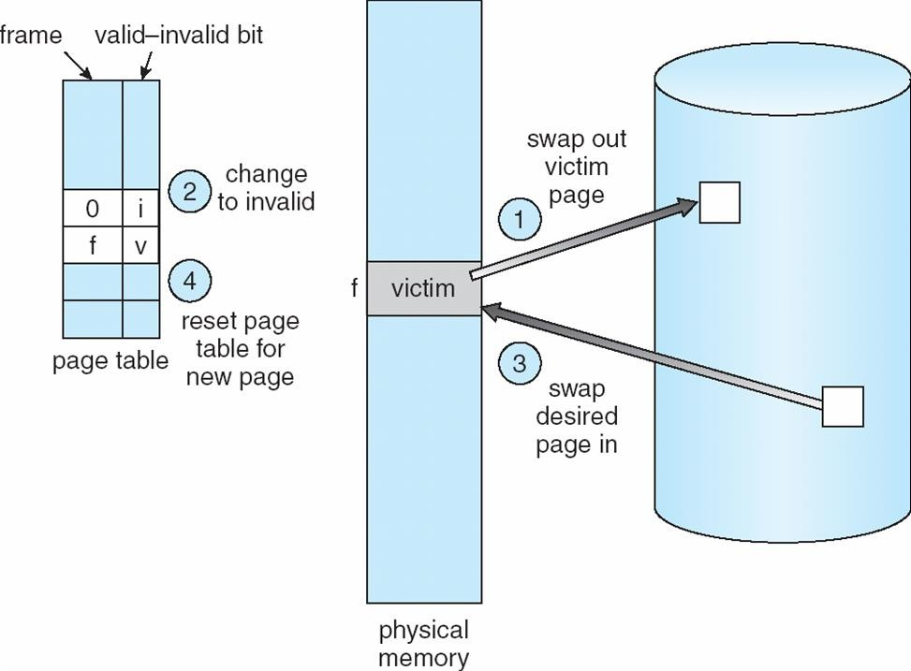
Page Replacement
การเปลี่ยนหน้า

Slide 21

Page Replacement Algorithms
อัลกอริธึมการแทนที่หน้า
ต้องการอัตราความผิดพลาดของหน้าต่ำสุด
Want lowest page-fault rate
Evaluate algorithm by running it on a particular string of memory references (reference string) and computing the number of page faults on that string
In all our examples, the reference string is
1, 2, 3, 4, 1, 2, 5, 1, 2, 3, 4, 5
ประเมินอัลกอริทึมโดยการรันบนสตริงเฉพาะของการอ้างอิงหน่วยความจำ (สตริงอ้างอิง) และคำนวณจำนวนข้อบกพร่องของหน้าในสตริงนั้น
ในตัวอย่างทั้งหมดของเรา สตริงอ้างอิงคือ

Slide 22
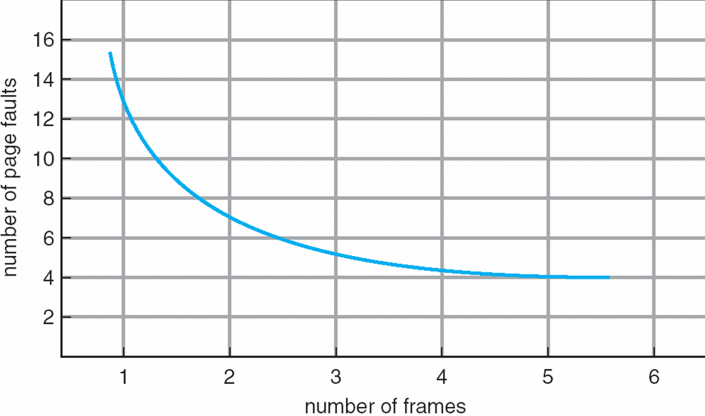
Graph of Page Faults Versus The Number of Frames
กราฟของ Page Faults กับจำนวนเฟรม

Slide 23
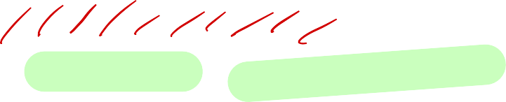

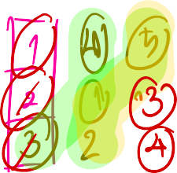


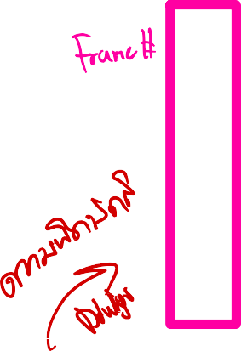



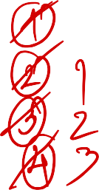




First-In-First-Out (FIFO) Algorithm
สตริงอ้างอิง: 1, 2, 3, 4, 1, 2, 5, 1, 2, 3, 4, 5
Reference string: 1, 2, 3, 4, 1, 2, 5, 1, 2, 3, 4, 5
frames (3 pages can be in memory at a time per process)
1
2
3
frames
1
2
3
4
Belady’s Anomaly: more frames ⇒ more page faults
3 เฟรม (สามารถอยู่ในหน่วยความจำได้ 3 หน้าต่อครั้งต่อกระบวนการ)
1
2
3
4 | 5
1 | 3 | 9 page faults
2 | 4
5 | 4
1 | 5 | 10 page faults
2
3
1
2
3
4
ความผิดปกติของ Belady: เฟรมมากขึ้น ⇒ มีข้อบกพร่องของหน้ามากขึ้น

Slide 24
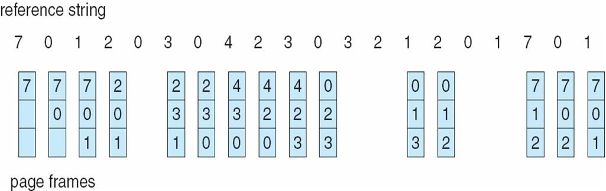
FIFO Page Replacement
การเปลี่ยนหน้า FIFO
มี 0 อยู่แล้วใน memory จึงไม่ต้องไปดึงข้อ มูลมาใหม่อีก จึงไม่เกิด page fault สำหรับ page 0
เมื่อ physical memory 3 frames และใช้ reference string
ตามที่กำหนดให้ จะเกิด page fault ทั้งหมด 15 page faults
ครั้งแรกไม่มี page อยู่ใน Physical Memory จะเกิด page fault

Slide 25

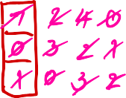


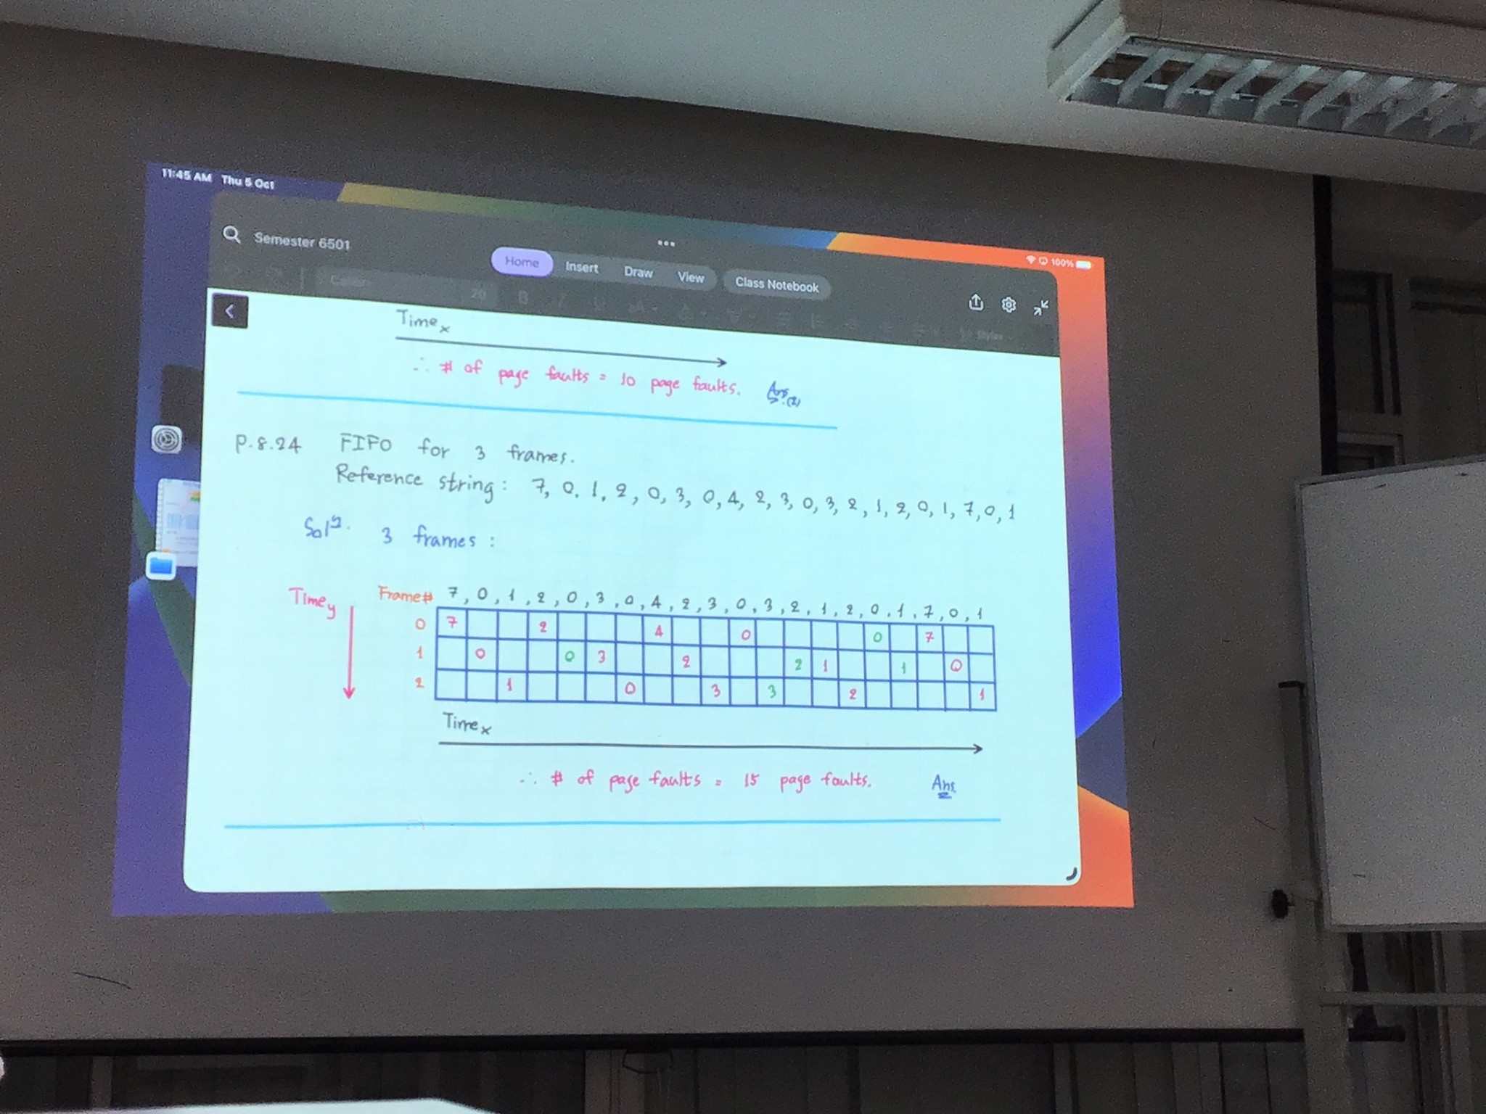
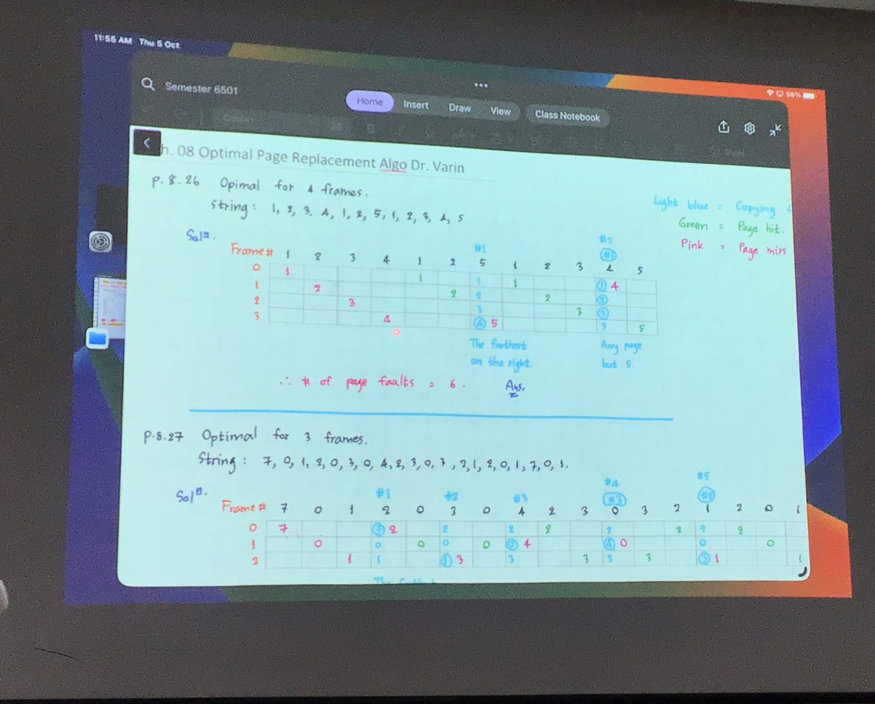
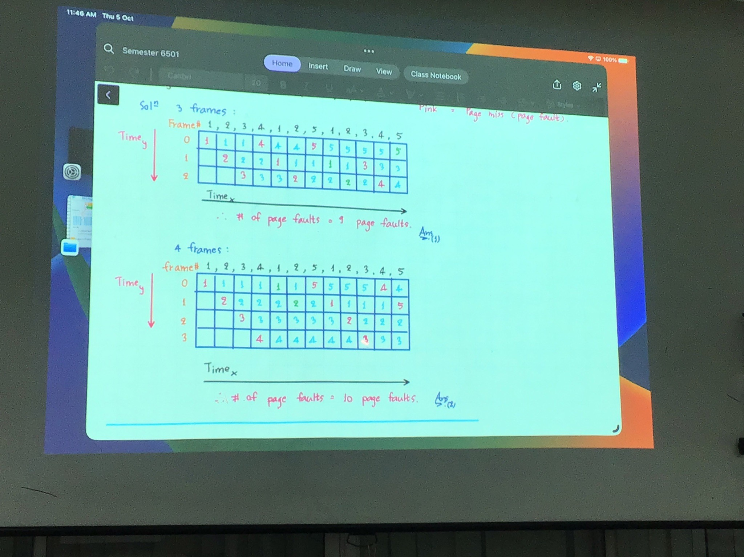

Slide 26
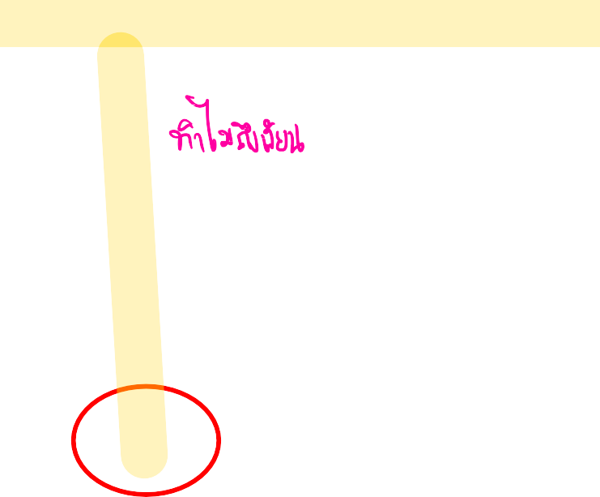
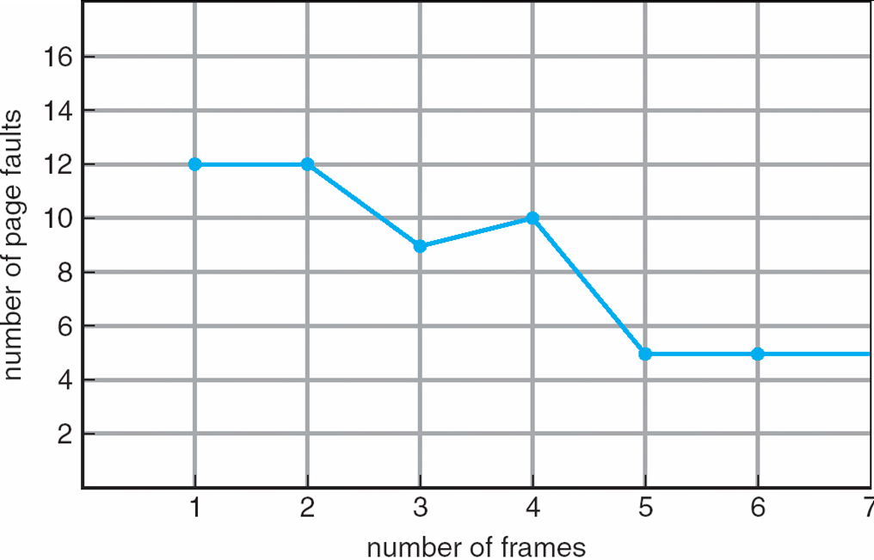
FIFO Illustrating Belady’s Anomaly
Belady’s Anomoly : เป็นเหตุการณ์ที่เมื่อมี Physical Memory เพิ่มขึ้น แต่จะเกิด page fault เพิ่มขึ้นด้วย (เป็นข้อยกเว้นสำหรับ FIFO Algorithm)

Slide 27





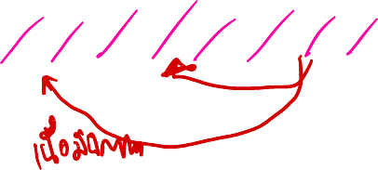
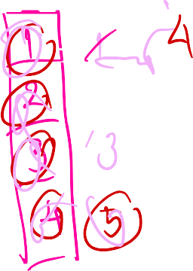


Optimal Algorithm
อัลกอริธึมที่เหมาะสมที่สุด
แทนที่เพจที่จะไม่ถูกใช้งานเป็นระยะเวลานานที่สุด
Replace page that will not be used for longest period of time
(มองใน list ของ reference string ถัดไปในอนาคตว่า page ใดอีกนานที่จะถูกใช้งาน จะโดน replace )
4 frames example
1, 2, 3, 4, 1, 2, 5, 1, 2, 3, 4, 5
4
6 page faults
5
1
2
3
4
คุณรู้เรื่องนี้ได้อย่างไร?
How do you know this?
ไม่ make sence เราไม่สามารถรู้อนาคตได้
Used for measuring how well your algorithm performs
ใช้สำหรับวัดว่าอัลกอริทึมของคุณทำงานได้ดีเพียงใด

Slide 28
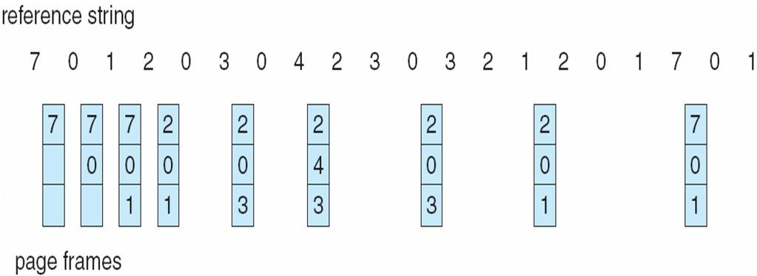
Optimal Page Replacement
การเปลี่ยนหน้าที่เหมาะสมที่สุด
เกิดกี่ page fault ???

Slide 29
Optimal Page Replacement
การเปลี่ยนหน้าที่เหมาะสมที่สุด
เกิด 9 page fault

Slide 30
Least Recently Used (LRU) Algorithm
(มองย้อนกลับไปในอดีตว่า page ใดไม่ได้ถูกใช้มานานที่สุดจะถูก replace)
Reference string: 1, 2, 3, 4, 1, 2, 5, 1, 2, 3, 4, 5
1
2
3
4
1
2
5
4
1
2
5
3
1
2
4
3
5
2
4
3
การดำเนินการตอบโต้
Counter implementation
E very page entry has a counter; every time page is referenced through this entry, copy the clock into the counter
When a page needs to be changed, look at the counters to determine which are to change
ทุกรายการหน้ามีตัวนับ ทุกครั้งที่มีการอ้างอิงหน้าผ่านรายการนี้ ให้คัดลอกนาฬิกาไปที่ตัวนับ
เมื่อจำเป็นต้องเปลี่ยนหน้า ให้ดูที่ตัวนับเพื่อดูว่าหน้าใดที่ต้องเปลี่ยน

Slide 31
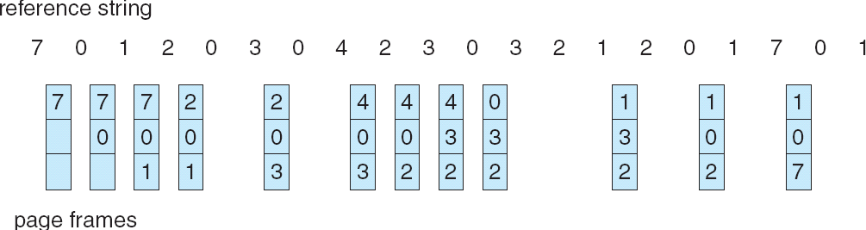


LRU Page Replacement
การเปลี่ยนหน้า LRU
เกิดกี่ page fault ???

Slide 32

LRU Page Replacement
การเปลี่ยนหน้า LRU
เกิด 12 page fault
ดีกว่า FIFO แต่แย่กว่าอัลกอริทึมที่เหมาะสมที่สุด
Better than FIFO but worse than Optimal Algorithm

Slide 33

















Counting Algorithms
อัลกอริทึมการนับ
เก็บตัวนับจำนวนการอ้างอิงที่ทำในแต่ละหน้า
Keep a counter of the number of references that have been
made to each page
LFU Algorithm: replaces page with smallest count
MFU Algorithm: based on the argument that the page with
อัลกอริทึม LFU: แทนที่หน้าที่มีจำนวนน้อยที่สุด
MFU Algorithm: จากการโต้แย้งว่าเพจที่มีการนับน้อยที่สุดอาจเพิ่งนำเข้ามาและยังไม่ได้ใช้งาน
the smallest count was in and has yet
probably just brought
to be used
LFU : Least Frequently Used (ความถี่ในการถูกใช้น้อยที่สุด)
MFU: Most Frequently Used (ความถี่ในการถูกใช้มากที่สุด)

Slide 34








Allocation of Frames
การจัดสรรเฟรม
แต่ละกระบวนการต้องการจำนวนหน้าขั้นต่ำ
Each process needs minimum number of pages
Example: IBM 370 – 6 pages to handle SS MOVE instruction:
ตัวอย่าง: IBM 370 – 6 หน้าสำหรับจัดการคำสั่ง SS MOVE:
คำสั่งมีขนาด 6 ไบต์ อาจขยายได้ 2 หน้า
instruction
is 6 bytes, might span 2 pages
2 หน้าในการจัดการจาก
2 pages to handle from
2 pages to handle to
Two major allocation schemes fixed allocation
priority allocation
2 หน้าที่ต้องจัดการ
สองแผนการจัดสรรที่สำคัญ
การจัดสรรคงที่
การจัดสรรลำดับความสำคัญ

Slide 35








Fixed Allocation
การจัดสรรคงที่
การจัดสรรที่เท่ากัน – ตัวอย่างเช่น หากมี 100 เฟรมและ 5 กระบวนการ ให้แต่ละกระบวนการมี 20 เฟรม
Equal allocation – For example, if there are 100 frames and 5 processes, give each process 20 frames. (ได้จาก (frame / process) = (100 /5)
Proportional allocation – Allocate according to the size of process
s_{i} = size of process p_{i} S = ∑ s_{i}
m = total number of frames
การจัดสรรตามสัดส่วน – จัดสรรตามขนาดของกระบวนการ
a = allocation for p = ^{si} × m
i i
S
m = 64 s_{i} = 10 s₂ = 127
P_{i}
P₂
P_{i} ได้ 5 pages frame
a
₌ 10
× 64 ≈ 5
1
137
P₂ ได้ 59 pages frame
a = ¹²⁷ × 64 ≈ 59
2
137

Slide 36






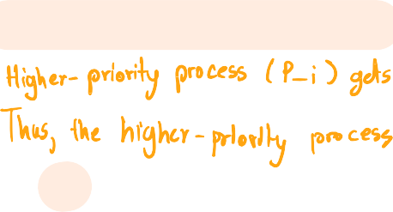













Allocation
Priority
การจัดสรรลำดับความสำคัญ
ใช้แผนการจัดสรรตามสัดส่วนโดยใช้ลำดับความสำคัญมากกว่าขนาด
Use a proportional allocation scheme using priorities rather than size
If process P_{i} generates a page fault,
select for replacement one of its frames
select for replacement a frame from a process with lower priority number
หากกระบวนการ Pi สร้างเพจฟอลต์
เลือกเพื่อแทนที่เฟรมใดเฟรมหนึ่ง
เลือกเพื่อแทนที่เฟรมจากกระบวนการที่มีหมายเลขลำดับความสำคัญต่ำกว่า

Slide 37













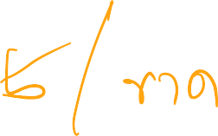






Global vs. Local Allocation
การจัดสรรทั่วโลกเทียบกับท้องถิ่น
การทดแทนทั่วโลก – กระบวนการเลือกเฟรมทดแทนจากชุดของเฟรมทั้งหมด กระบวนการหนึ่งสามารถนำเฟรมมาจากที่อื่นได้
G t – process selects a replacement frame
lobal replacemen
from the set of all frames; one process can take a frame from
another
Local replacement – each process selects from only its own set of allocated frames
การแทนที่เฉพาะที่ – แต่ละกระบวนการจะเลือกจากชุดเฟรมที่จัดสรรของตัวเองเท่านั้น

Slide 38
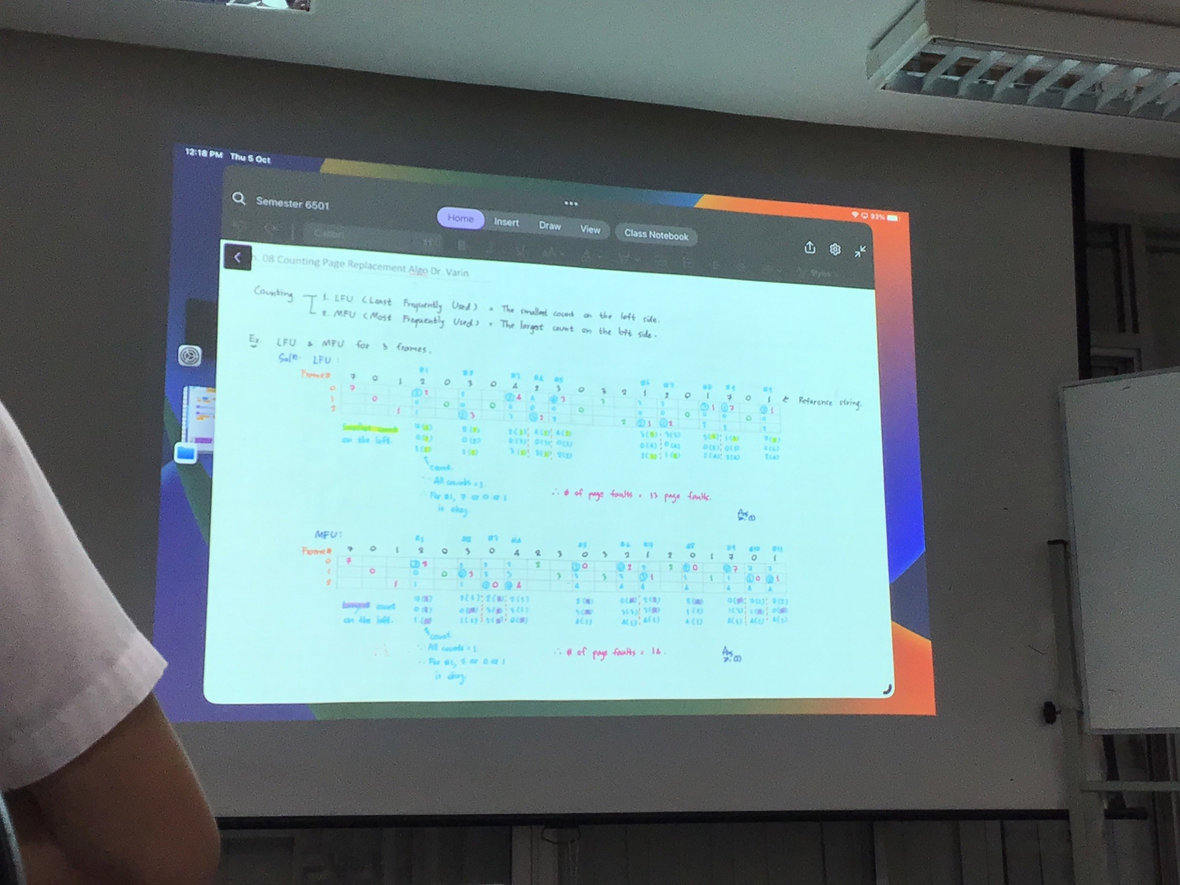

Slide 40
End of Chapter 8
Operating System Concepts – 10th Edition
Silberschatz, Galvin and Gagne ©2018

